Slide 1
Ověření bezpečnosti

Slide 2
nedostupnost služby
neoprávněný přístup útočníka k systému
získání důvěrných informací

Slide 3
Hledání slabých míst
procházení otevřených portů a služeb v celém bloku IP adres
zjištění typu operačního systému a aplikací, jejich verze, nainstalované záplaty
zjištění nastavení, zabezpečení, autentizace aplikací nebo služeb
hádání hesel hrubou silou

Slide 4
Druhy testů
Externí testy
Interní testy

Slide 5
Podle úrovně znalostí o systému
Black-box testy
White-box testy
Grey-box testy

Slide 6
Podle způsobu provedení
Manuální testy
Automatizované testy
Semiautomatizované testy

Slide 7
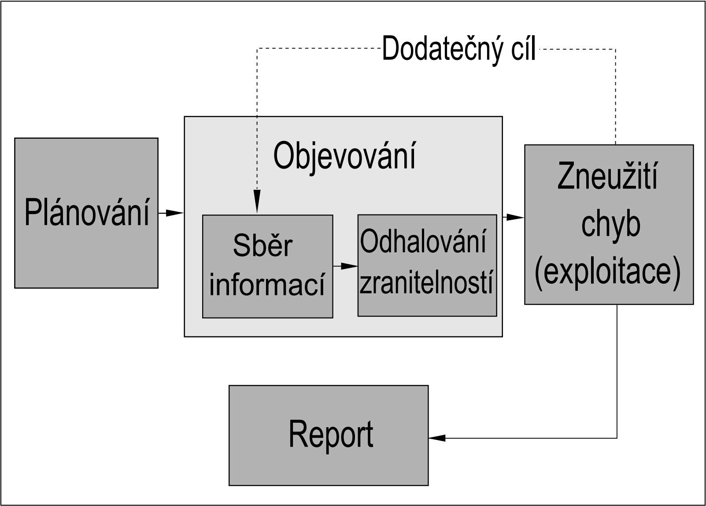
Metodologie testování

Slide 8
Distribuce pro testování bezpečnosti
Kali (http://www.kali.org)
BackBox (http://www.backbox.org)
Blackbuntu (http://www.blackbuntu.com)
Pentoo (http://pentoo.ch)
CAINE (http://www.caine-live.net),
Fedora Security Lab (https://spins.fedoraproject.org/cs/security)
Matriux (http://www.matriux.com)
NodeZero (http://www.nodezero-linux.org)
WEAKERTH4N (http://weaknetlabs.com)

Slide 9
Nástroje na vyhledávání zranitelností
Nessus (http://www.tenable.com)
Nexpose (http://www.rapid7.com/products/nexpose)
OpenVAS (http://www.openvas.org)
Retina (http://go.beyondtrust.com/)
Core Impact Pro (http://www.coresecurity.com/)
GFI LanGuard (http://www.gfi.com/)
Unified Security Management (USM) (https://www.alienvault.com/)
Tripwire SecureScan (http://www.tripwire.com/

Slide 10
Nástroje specializované na zneužívání zranitelností
Metasploit (http://www.metasploit.com)
Core Impact Pro (http://www.coresecurity.com/)
Immunity CANVAS (http://www.immunityinc.com/)

Slide 11
Nástroje specializované na testování webových aplikací
OWASP WTE (https://www.owasp.org)
Acunetix (www.acunetix.com)
Samurai web testing framework (http://samurai.inguardians.com)
w3af (http://w3af.org).

Slide 12
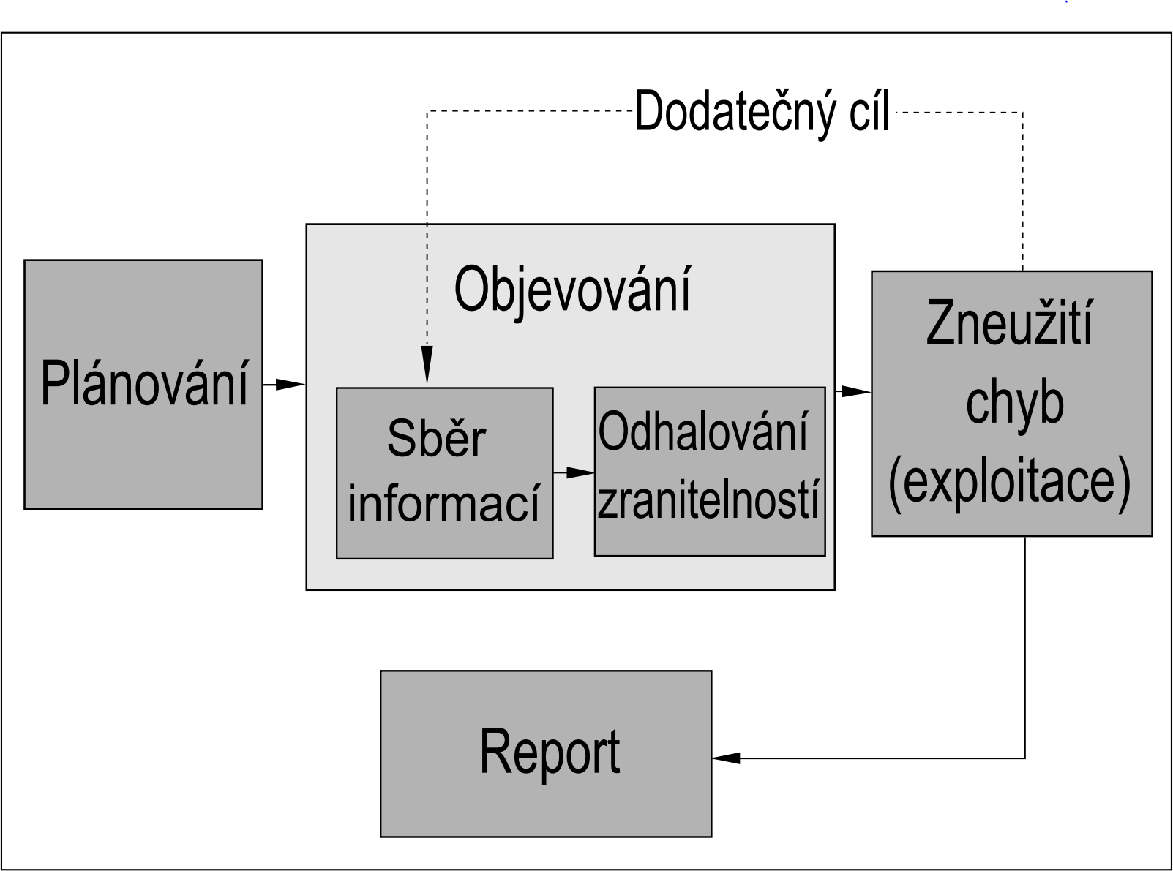
další
OSWA-Assistant
CISOfy Lynis
Microsoft Baseline Security Analyzer

Slide 13
NESSUS

Slide 14
